Slide 1

Informační podpora činnosti firmy
Architektura, infrastruktura a bezpečnost IS
Ing. et Ing. Michal Halaška, Ph.D.
Katedra podnikové ekonomiky a managementu

Slide 2
Obsah prezentace
Architektura IS
Jednovrstvá architektura
Dvou/třívrstvá architektura typu klient/server
Infrastruktura IS
Bezpečnost IS
Informační podpora činnosti firmy – architektura, infrastruktura a bezpečnost IS
2/15
Notes:
csvukrs

Slide 3
Architektura IS
Architektura definuje koncepční rámec řešení IS společnosti
Jinými slovy architektura reprezentuje celkovou představu o IS společnosti
Dává budování IS směr a funguje tak jako jeden z komunikačních prostředků mezi vedením podniku a projektanty IS
Zachycuje jednotlivé komponenty a jejich vazby
Informační podpora činnosti firmy – architektura, infrastruktura a bezpečnost IS
3/15
Notes:
csvukrs

Slide 4
Dílčí a celková (globální) architektura
Dílčí architektura
  Podmnožina celkové architektury IS
  Představuje určitý specifický pohled na IS
  Základní dílčí architektury jsou aplikační a technologická
Celková architektura
  Vznikne sjednocením všech dílčích architektur
  Schéma zohledňující všechny podstatné dimenze návrhu IS
  Výchozí bod pro dosažení potřebné úrovně konzistence, integrace a interoperability IS
Informační podpora činnosti firmy – architektura, infrastruktura a bezpečnost IS
4/15
Notes:
csvukrs

Slide 5

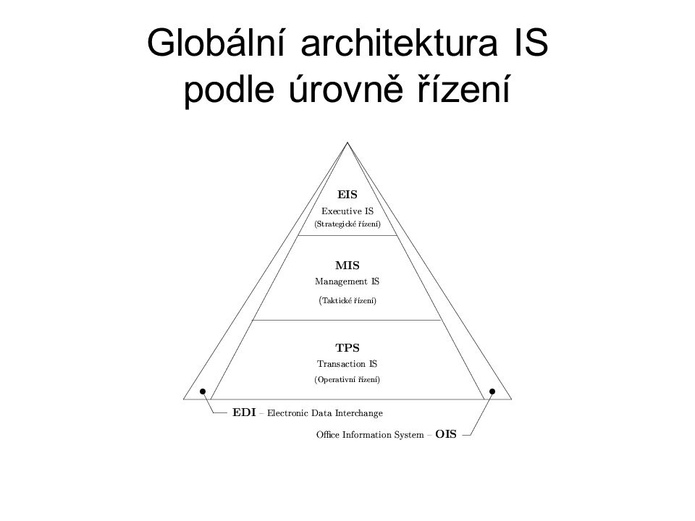
Informační podpora činnosti firmy – architektura, infrastruktura a bezpečnost IS
5/15
Notes:
csvukrs

Slide 6
Technologická, aplikační a vrstva prostředí
Technologická vrstva
  Což je vymezení jednotlivých komponent IT, především
  technických prostředků (HW, komunikační prostředky), základní SW (operační systémy, databázové systémy apod.), jejich struktura a vazby
Aplikační vrstva
  Zde patří hlavně aplikační SW, funkční a datová specifikace,
  provozované i řešené projekty, včetně jejich dokumentace
Vrstva prostředí
  Obsahuje podnikatelské prostředí firmy, jeho organizační
  strukturu, vnitropodnikové procesy, personální kapacity a jejich schopnosti
Informační podpora činnosti firmy – architektura, infrastruktura a bezpečnost IS
6/15
Notes:
csvukrs

Slide 7
Centralizovaná (jednovrstvá) architektura
V centralizovaných systémech běží aplikace na hlavním počítači
Báze dat i příslušný SŘBD (Systém Řízení Báze Dat) se nacházejí na centrálním počítači a komunikaci s uživatelem zprostředkovává pouze terminál umístěný na pracovišti uživatele
Vstupní data se přenáší z terminálu do centrálního počítače, kde dochází k jejich zpracování a následnému odeslání zpět uživateli
Informační podpora činnosti firmy – architektura, infrastruktura a bezpečnost IS
7/15
Notes:
csvukrs

Slide 8
Výhody a nevýhody jednovrstvé architektury
Základní výhodou je centrální zabezpečení a schopnost uložení obrovského množství dat
Vysoké nároky na technické zařízení v centrálních střediscích
Vysoká pořizovací cena velkých výpočetních systémů
Vysoké provozní náklady
S rostoucí velikostí exponenciálně roste doba vývoje, náklady a riziko
Informační podpora činnosti firmy – architektura, infrastruktura a bezpečnost IS
8/15
Notes:
csvukrs

Slide 9
Architektura klient/server
Umožňuje distribuci aplikačního SW, dat či služeb v rámci prostředí
V rámci tohoto prostředí některé zdroje plní funkci klientů a jiné funkci serverů
Aplikační vrstvy vrstvové architektury
  Presentační logika tvořící rozhraní na uživatele
  Aplikační (business) logika zahrnující funkcionalitu aplikace
  Přístup k datům včetně transakční logiky
Informační podpora činnosti firmy – architektura, infrastruktura a bezpečnost IS
9/15
Notes:
csvukrs

Slide 10
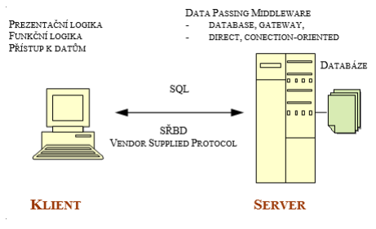
Dvouvrstvá architektura
Rozvrhuje zpracování aplikace mezi pracovní stanici (klient) a server
Klient zabezpečuje prezentační logiku a částečně funkční logiku a přístup k datům
Server zabezpečuje hlavně funkční logiku a přístup k datům
Informační podpora činnosti firmy – architektura, infrastruktura a bezpečnost IS
10/15
Notes:
csvukrs

Slide 11
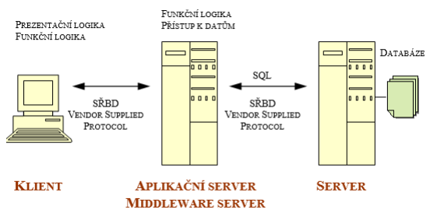
Třívrstvá architektura
Rozděluje komponenty aplikační logiky a datového přístupu pomocí techniky segmentace aplikace na aplikační a datové servery
Presentační vrstva zůstává na klientech (případně část aplikační logiky)
Informační podpora činnosti firmy – architektura, infrastruktura a bezpečnost IS
11/15
Notes:
csvukrs

Slide 12
Distribuovaná architektura
Při distribuovaném zpracování dat jsou data sdílena mezi různými hostitelskými systémy
Změny se posílají v interní síti nebo dálkově po telefonních či datových linkách
Databáze je tak rozdělena do několika částí, avšak navenek se uživateli jeví jako jediná celistvá databáze
Nevýhodou je referenční kontrola referenční identity
Výhodami je zvýšená spolehlivost a míra dostupnosti, snazší růst systému, menší nároky a náklady na komunikaci a rychlejší odezvy
Informační podpora činnosti firmy – architektura, infrastruktura a bezpečnost IS
12/15
Notes:
csvukrs

Slide 13
Infrastruktura IS
Jádrem každého systému je jeho vnitřní logika, struktura dat a procesů nad nimi, úložiště dat, které jim dává trvalost a uživatelské rozhraní. Tyto funkční celky můžeme chápat jako uzavřené subsystémy, které navenek komunikují pouze přes konkrétní rozhraní. To představuje logickou strukturu, kterou nazveme infrastrukturou.
Jinými slovy infrastruktura je množina komponent tvořících daný systém, zatímco architektura popisuje design komponent a vztahy mezi nimi.
Informační podpora činnosti firmy – architektura, infrastruktura a bezpečnost IS
13/15
Notes:
csvukrs

Slide 14

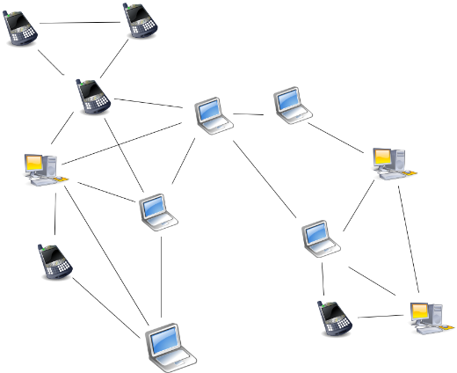
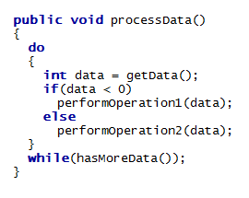
Současné trendy v oblasti HW a SW
Mobilní digitální platforma
Grid computing
Virtualizace
Open source software
Linux
Java
Informační podpora činnosti firmy – architektura, infrastruktura a bezpečnost IS
14/15
Notes:
csvukrs

Slide 15

Bezpečnost IS
Mezi vlastnosti zajišťující bezpečnost IS patří
  Důvěrnost
  Řízení přístupu
  Zajištění integrity
  Zajištění autentičnosti
  Zajištění nepopiratelnosti
  Zajištění trvalé dostupnosti
K ochraně dat používáme
  Fyzické zabezpečení
  Technické zabezpečení
  Programové zabezpečení
  Organizační zabezpečení
Informační podpora činnosti firmy – architektura, infrastruktura a bezpečnost IS
15/15
Notes:
csvukrs

Slide 16
Děkuji za pozornost
Informační podpora činnosti firmy – architektura, infrastruktura a bezpečnost IS

